Slide 1
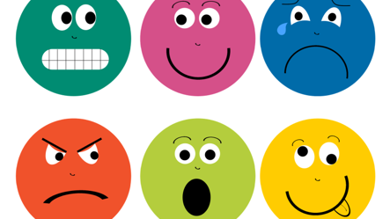
ΣΥΝΑΙΣΘΗΜΑΤΑ
Σοφία Κράββαρη-Κατερίνα Αναγνωστοπούλου

Slide 2
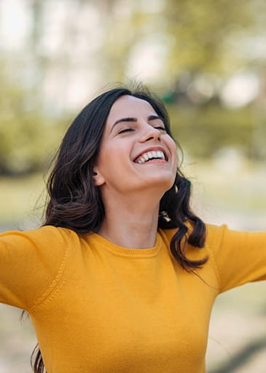



Slide 3
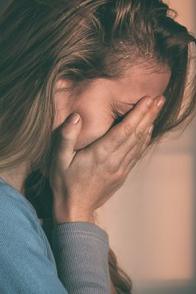
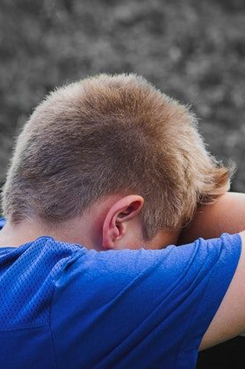

Slide 4
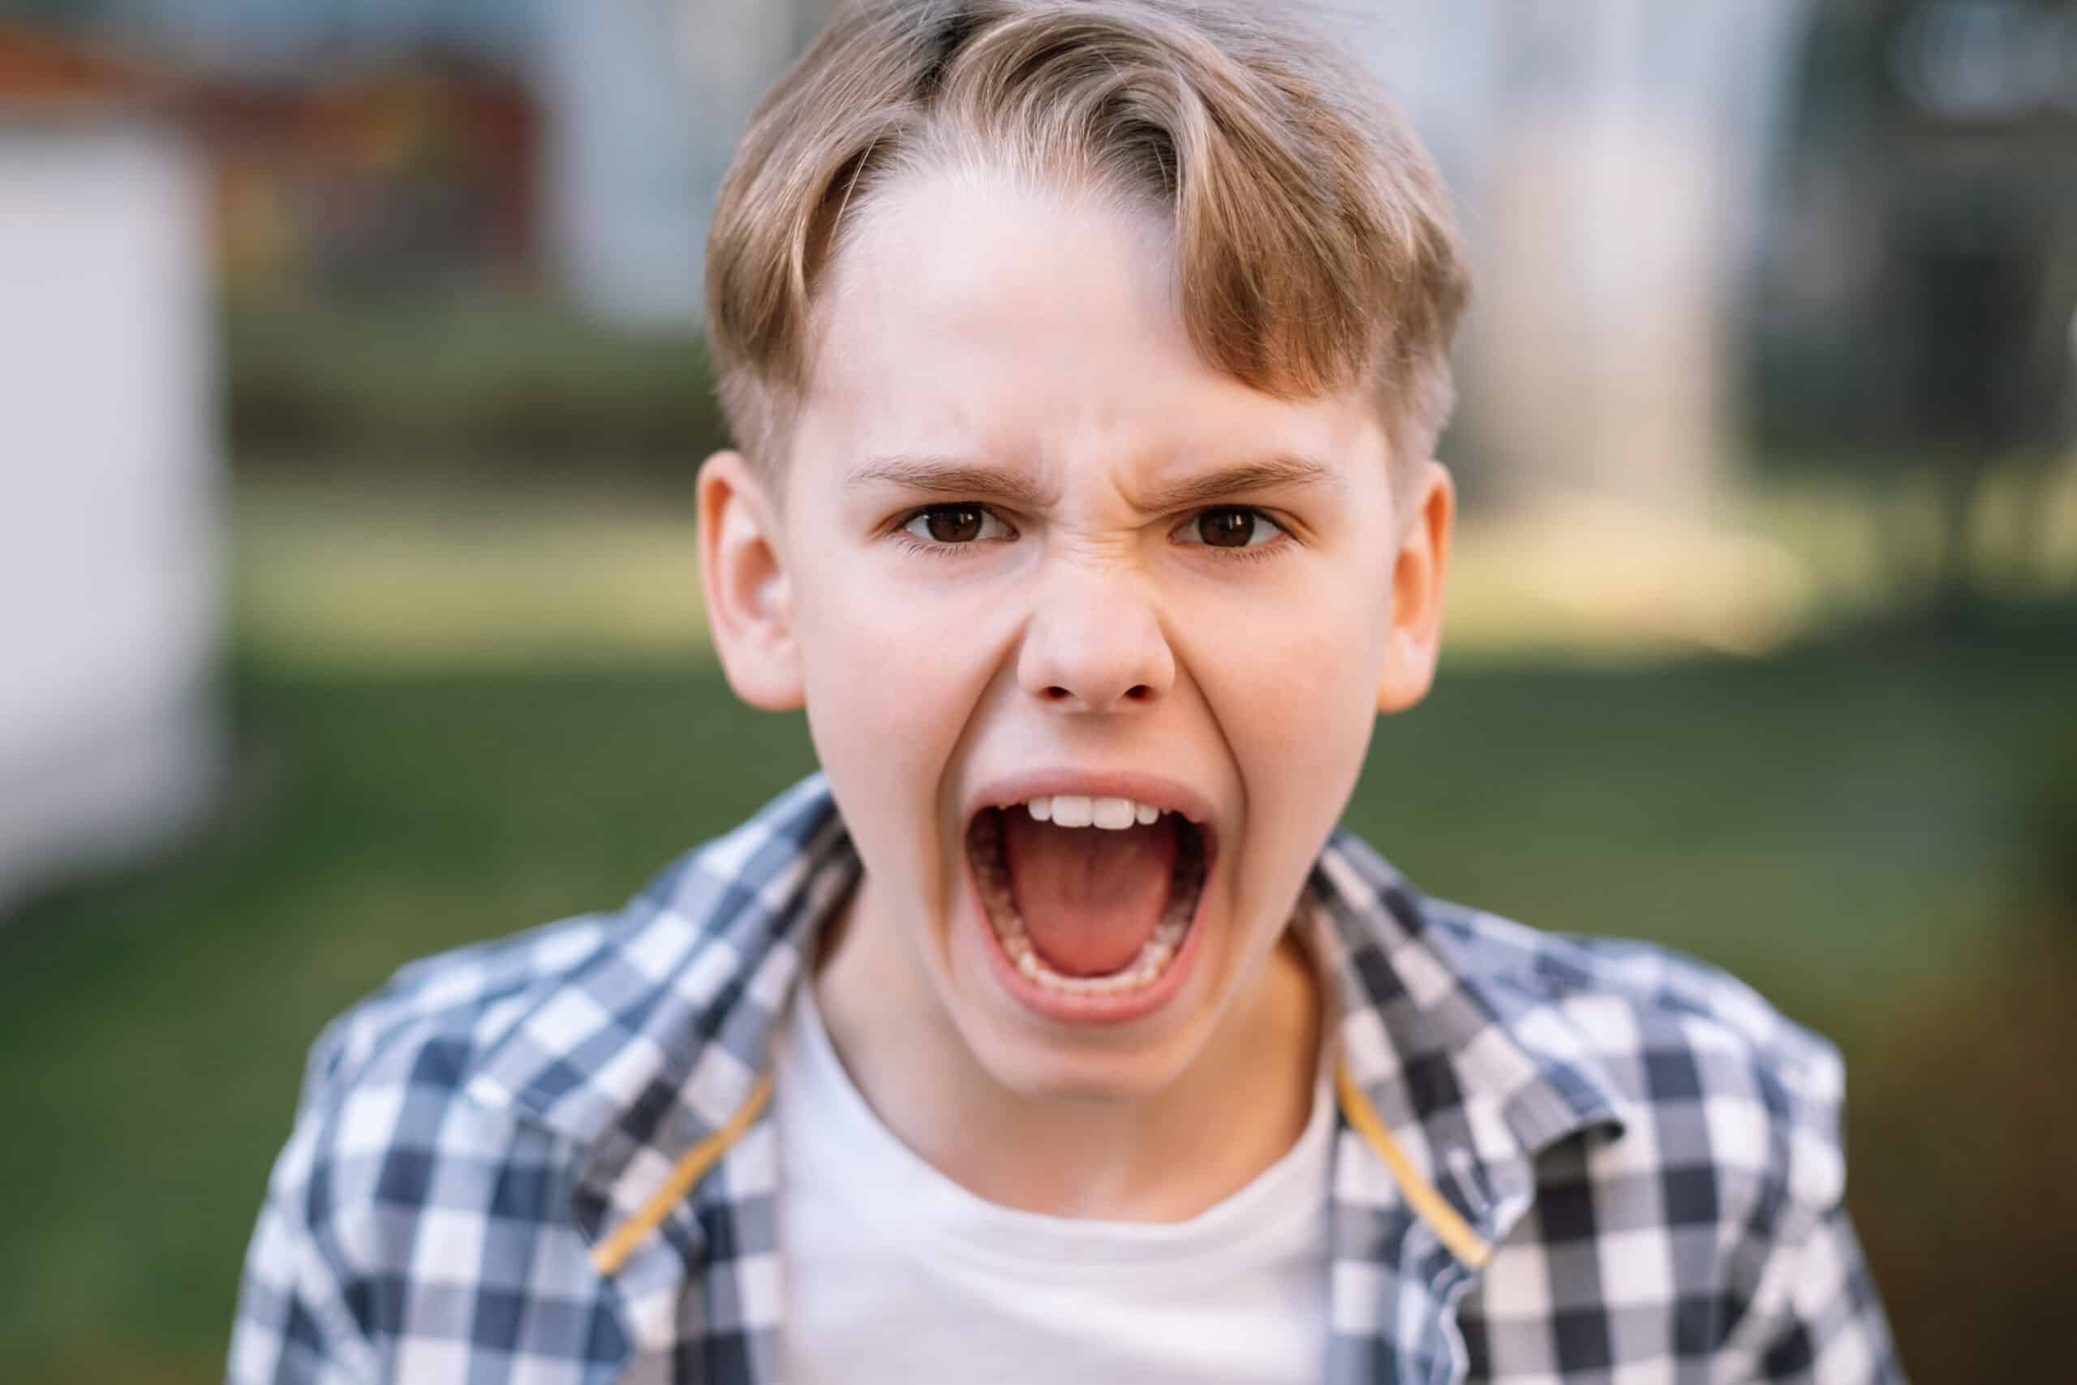

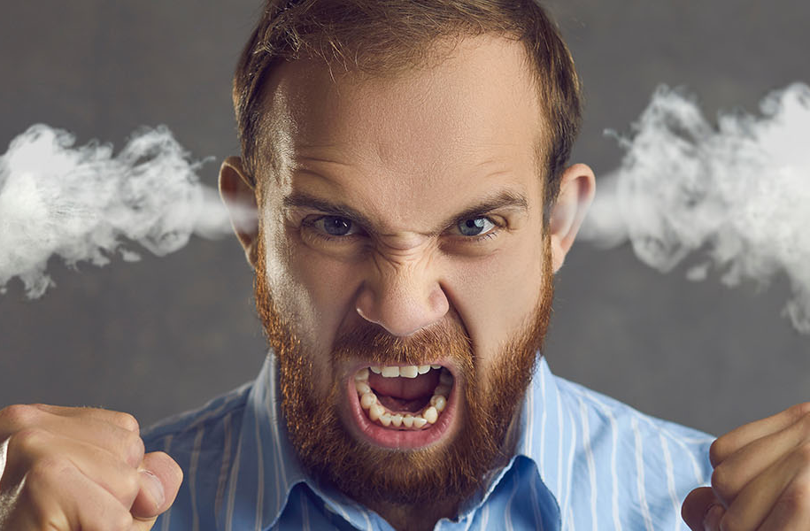

Slide 5
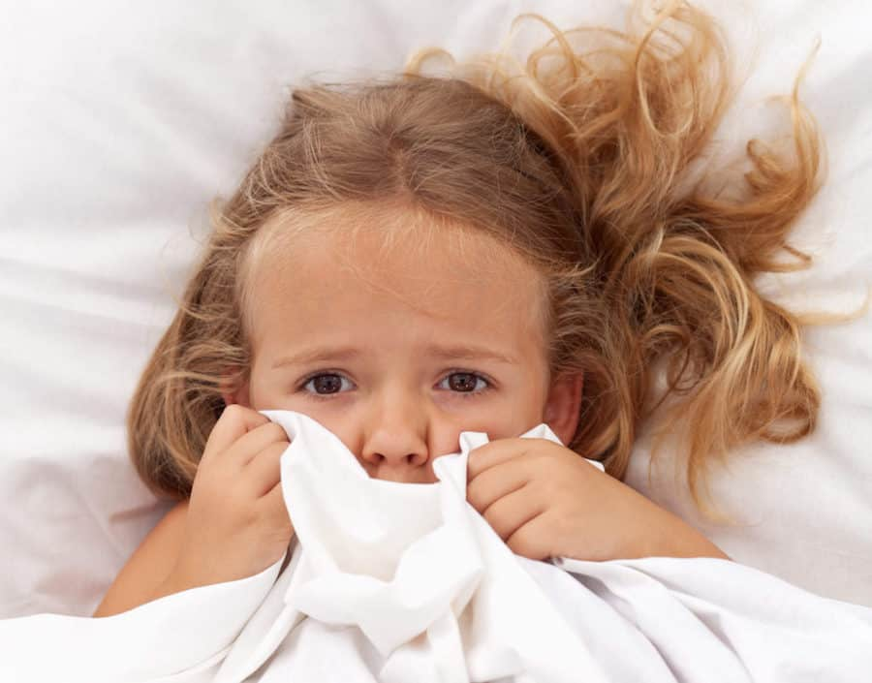
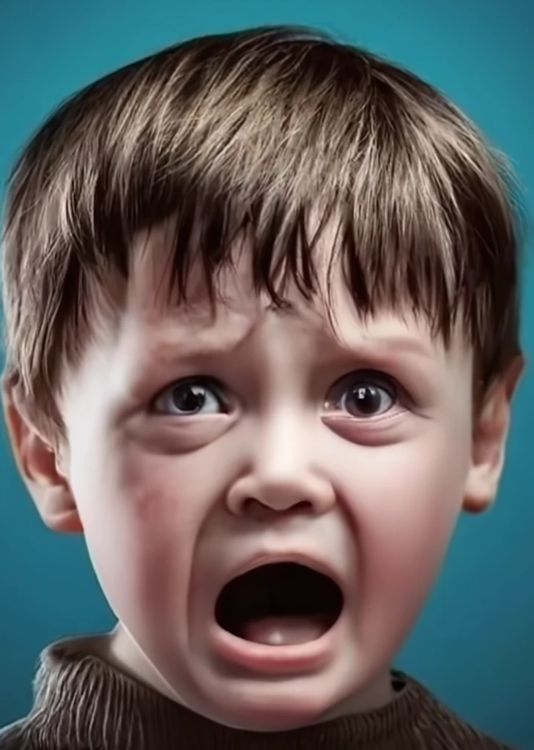
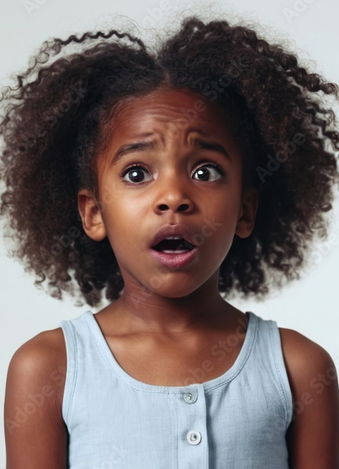
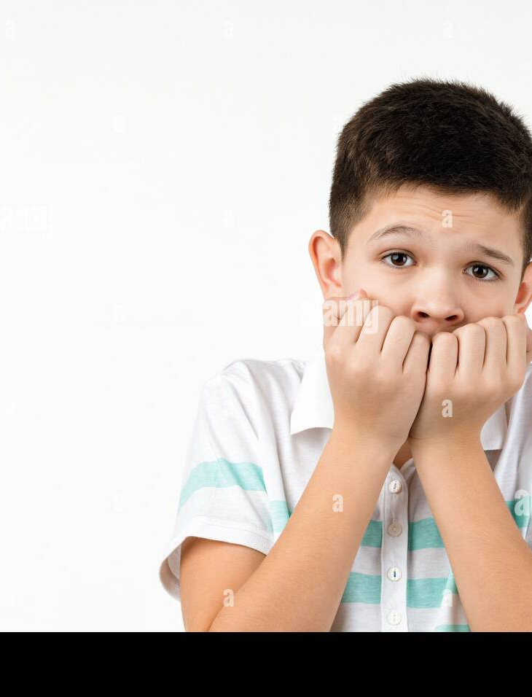

Slide 6
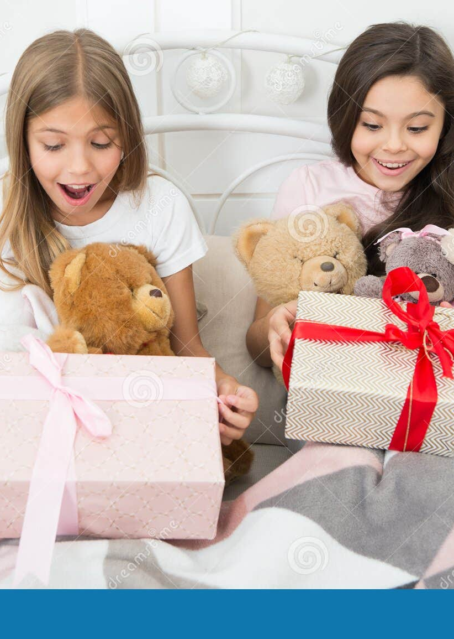
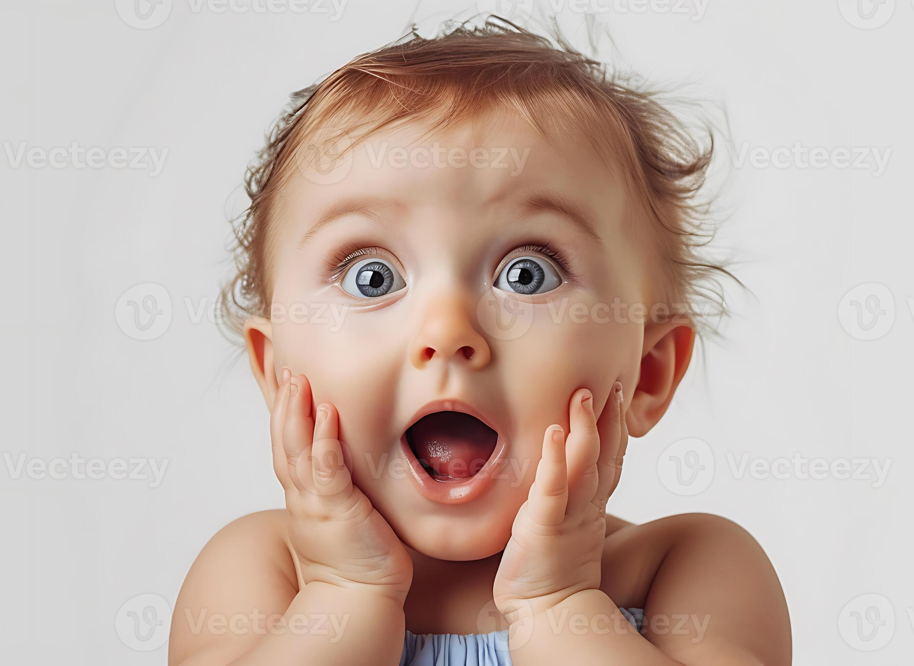


Slide 7
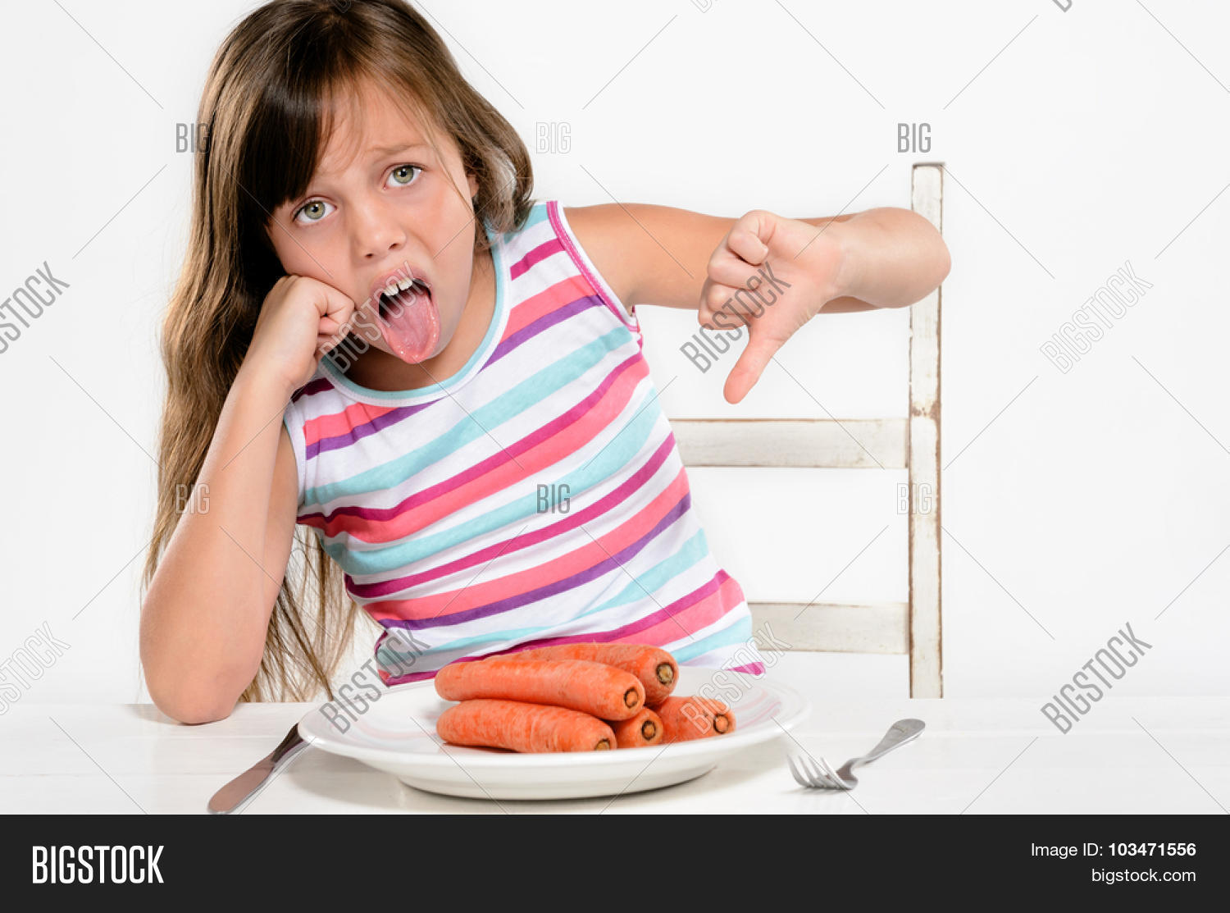
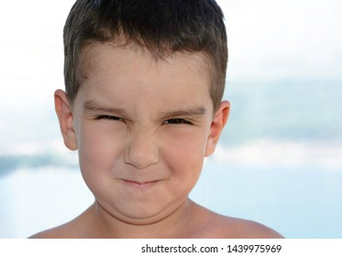
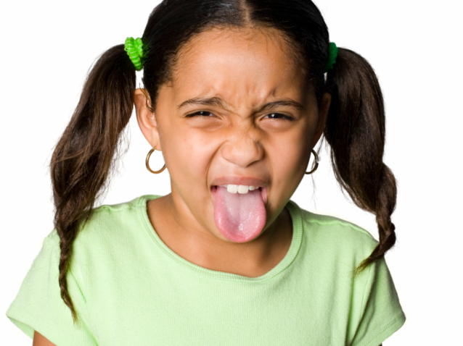
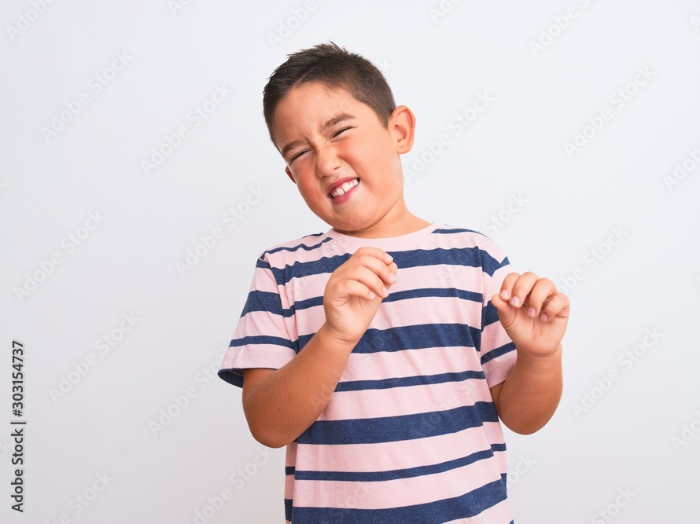

Slide 8





Slide 9
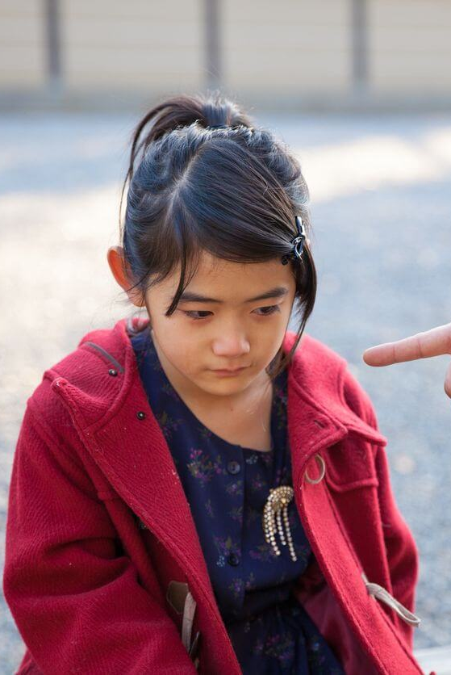
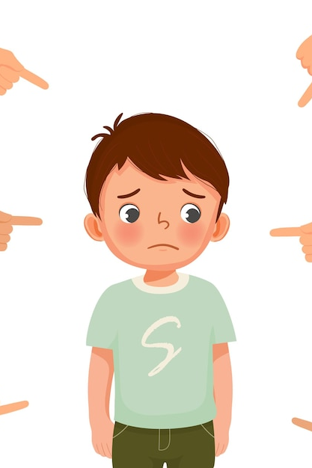

Slide 10


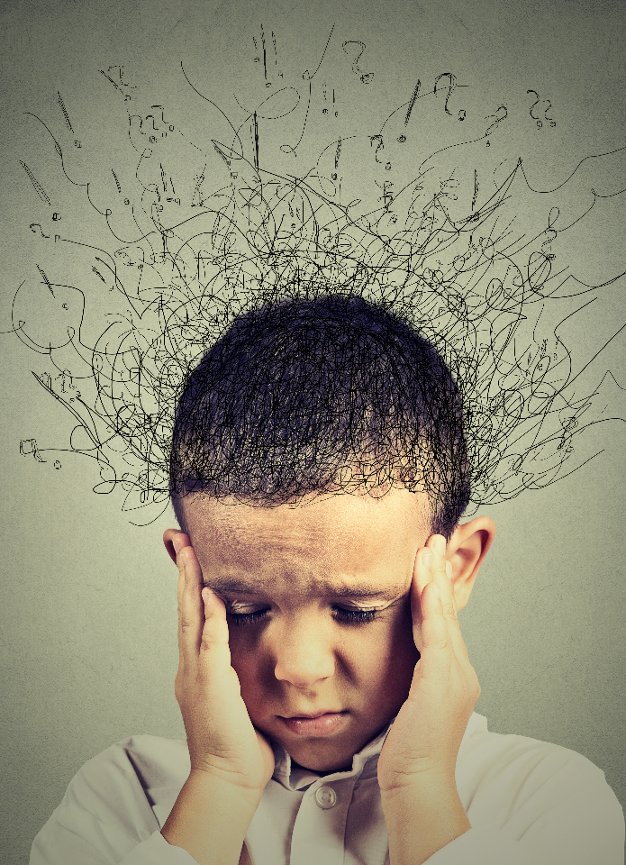


Slide 11
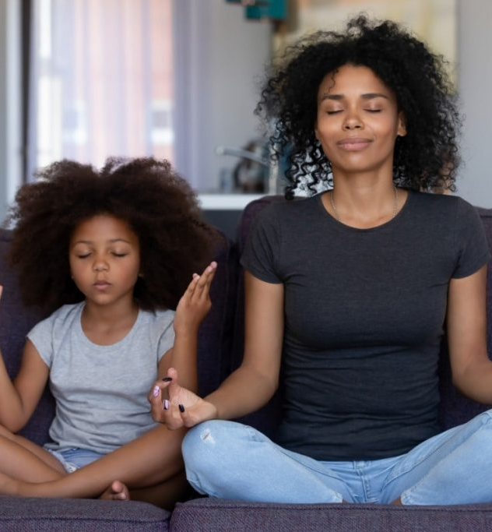
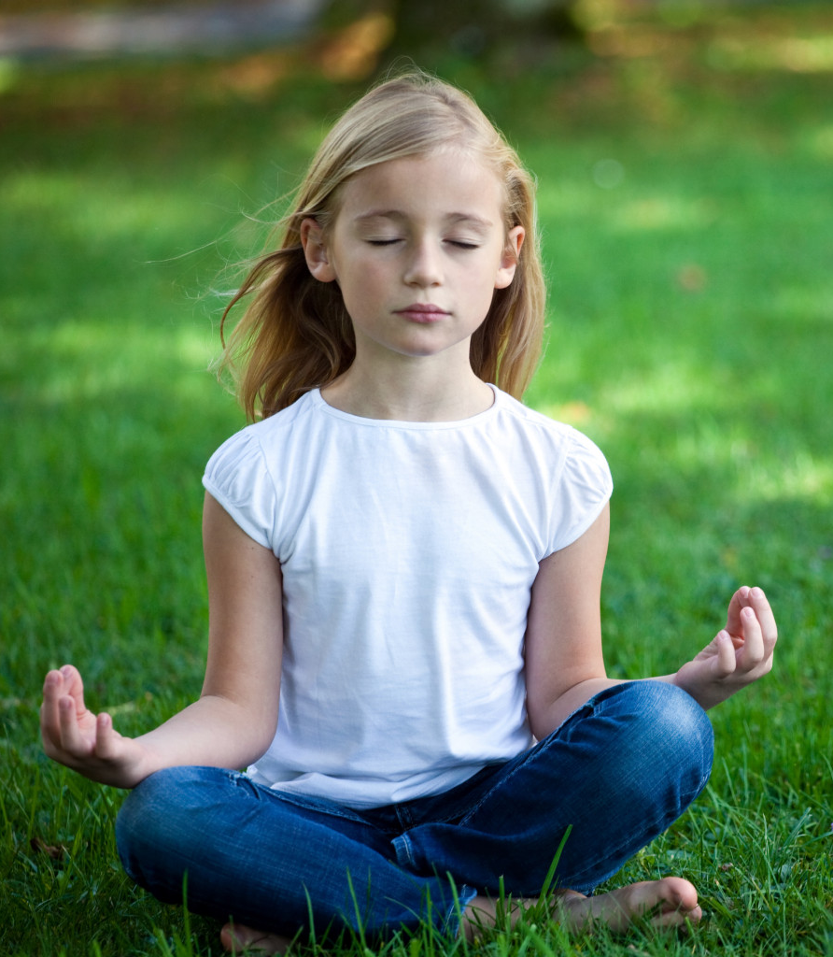
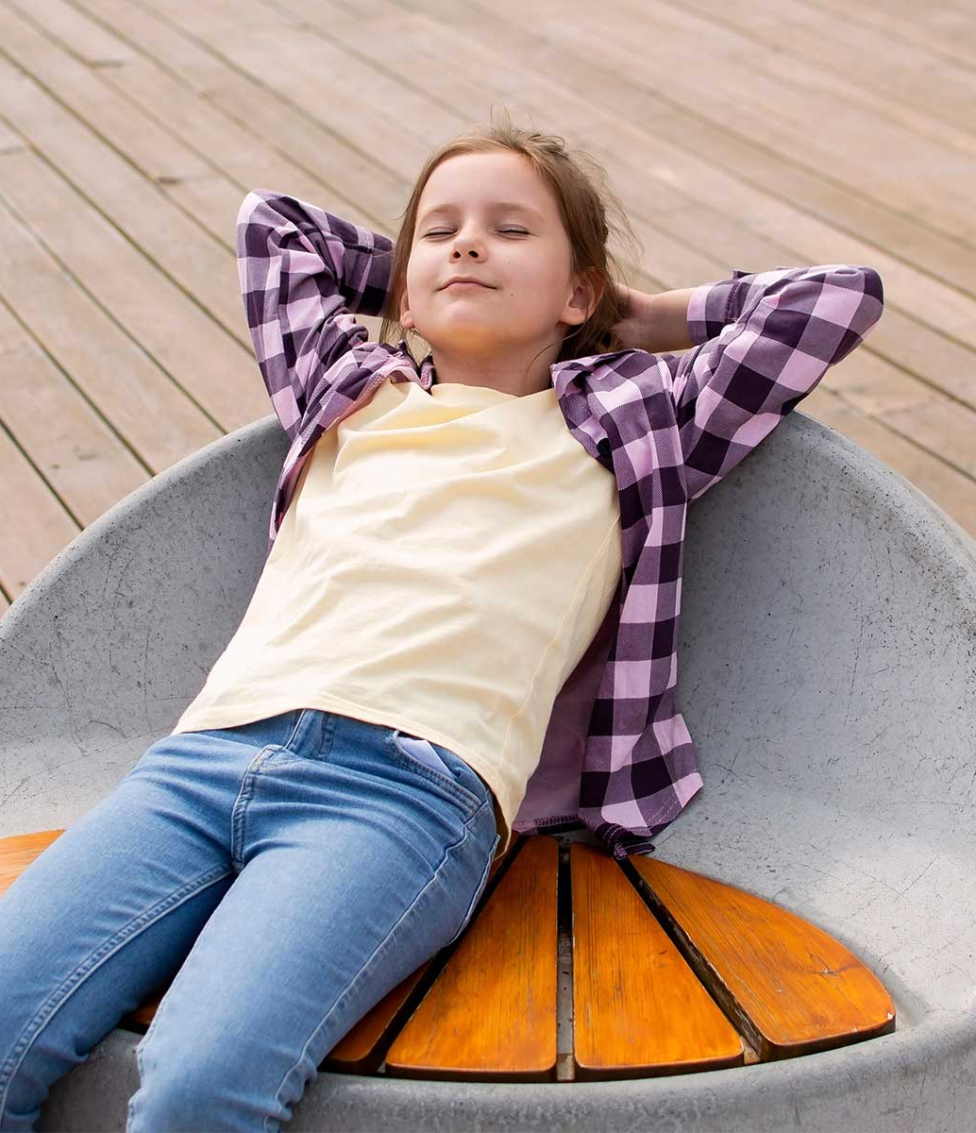

Slide 12
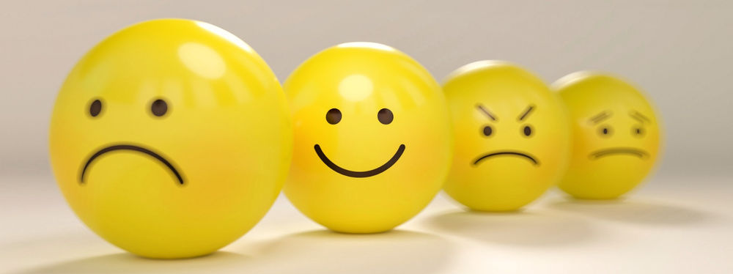
Υπάρχουν καλά και κακά συναισθήματα;
Είναι όλα τα συναισθήματα φυσιολογικά;

Slide 13
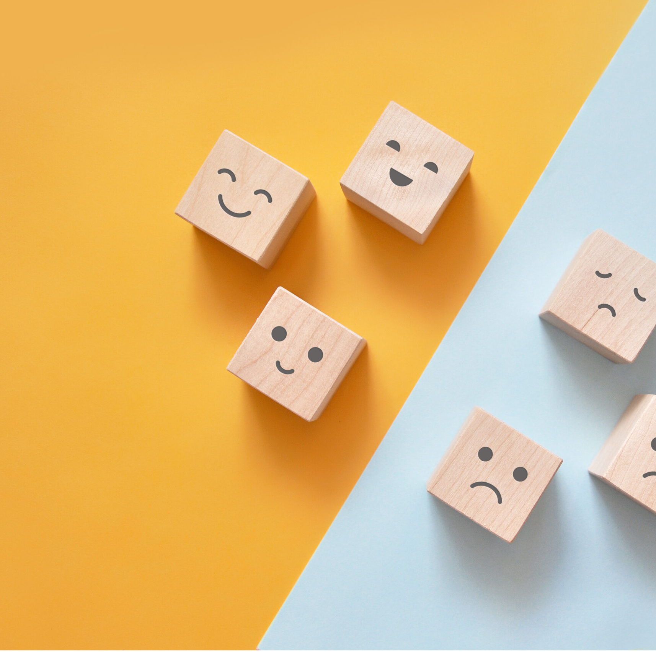
Τα δύσκολα συναισθήματα δεν είναι «κακά»
Έχουν πολύ σημαντικό ρόλο στη ζωή μας

Slide 14

Τα δύσκολα συναισθήματα μας λένε ότι κάτι συμβαίνει που χρειάζεται την προσοχή μας

Slide 15
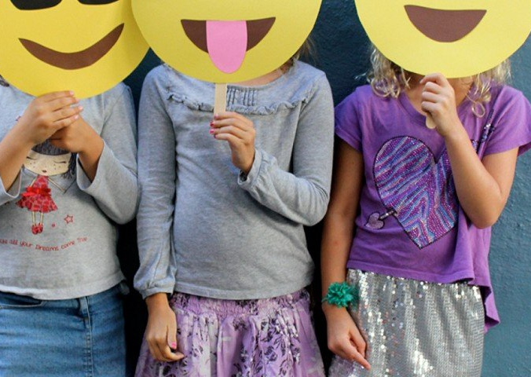
Όταν αναγνωρίζουμε τα δύσκολα συναισθήματα και τα εξετάζουμε, μαθαίνουμε καλύτερα ποιοι είμαστε και τι μας επηρεάζει

Slide 16

Τα δύσκολα συναισθήματα είναι σαν φανάρια: μας δείχνουν τι μας ενοχλεί, μας προστατεύουν και μας βοηθούν να γίνουμε πιο δυνατοί

